Slide 1

Machine Learning para Desenvolvedores
Aula 02 · Módulo 10 – Tecnologias Emergentes e IA

Slide 2
Objetivos
Entender o funcionamento básico do aprendizado de máquina.
Conhecer os tipos de Machine Learning.
Relacionar Machine Learning com aplicações Java.
Diferenciar programação tradicional × Machine Learning;
Conhecer dados, features, labels, treinamento e modelo;
Entender classificação e regressão;
Conhecer o fluxo básico de um projeto de ML;
Criar seu primeiro modelo de Machine Learning;
Entender como um modelo pode ser integrado a uma aplicação;
Como integrar ML com uma API REST Spring Boot;
Como uma aplicação Java Web pode consumir uma previsão de IA.

Slide 3
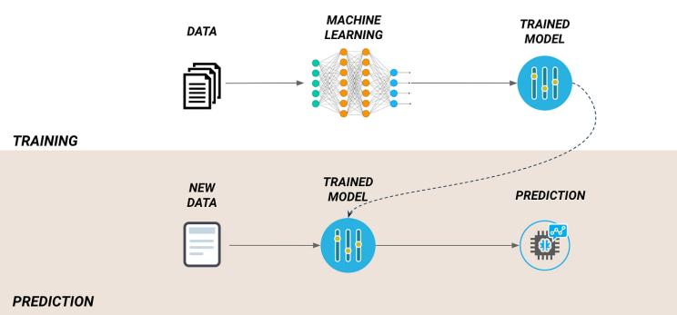
Introdução
Machine Learning é o ramo da IA em que o sistema aprende padrões a partir de dados, em vez de seguir regras fixas escritas por um programador.
Exemplos corporativos:
Score de crédito bancário (previsão de risco)
Detecção de churn (clientes propensos a cancelar)
Manutenção preditiva em indústria (sensores IoT)
Precificação dinâmica em e-commerce

Slide 4
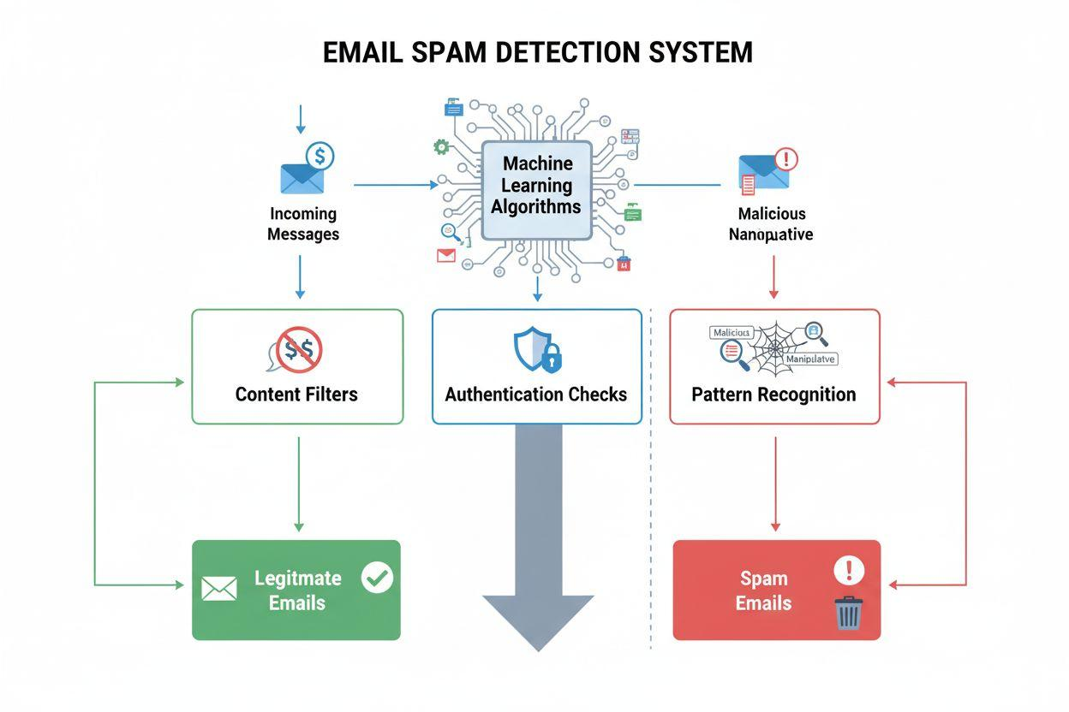
Exemplo de sistema de Spam
Programação tradicional
SE texto contém "COMPRE AGORA"
→ SPAM
SE texto contém "GANHE DINHEIRO"
→ SPAM
SE remetente desconhecido
→ SPAM
Quem precisa criar todas essas regras?
👉 O desenvolvedor.
Machine Learning
Fornecemos exemplos:
100 e-mails → SPAM
100 e-mails → NÃO SPAM
O algoritmo procura padrões nos dados e cria um modelo capaz de classificar novos e-mails
Se aparecer um e-mail completamente novo,
como o sistema saberá se é spam?

Slide 5
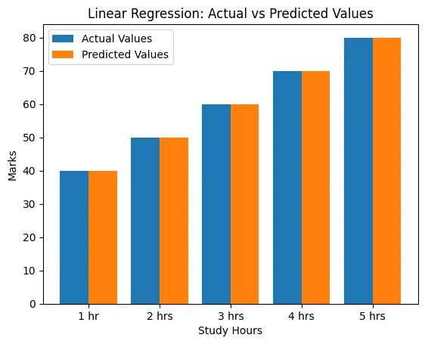
Como um modelo aprende?
Horas estudadas | Frequência | Nota
2 | 50% | 5
4 | 60% | 6
6 | 70% | 7
8 | 80% | 9
10 | 90% | 10
O modelo pode encontrar uma relação entre: Horas + frequência → nota
Depois podemos perguntar:
Um aluno estudou 7 horas e teve 75% de frequência. Qual nota o modelo prevê?

Slide 6
Vocabulário que o desenvolvedor precisa conhecer
📦 Dataset: Conjunto de dados usado para treinar/testar o modelo.
🔢 Feature: Uma característica/variável usada como entrada do modelo. Exemplo: idade, salário, horas_estudo, frequencia e preco
🎯 Label / Target: É aquilo que queremos prever. O resultado esperado (usado no aprendizado supervisionado)
Exemplo: horas_estudo → Feature
nota → Target
🧠 Modelo: É o resultado do processo de aprendizado.
🔮 Predição: É a resposta produzida pelo modelo para um novo dado.
Inferência: O ato de usar o modelo já treinado para prever algo novo

Slide 7
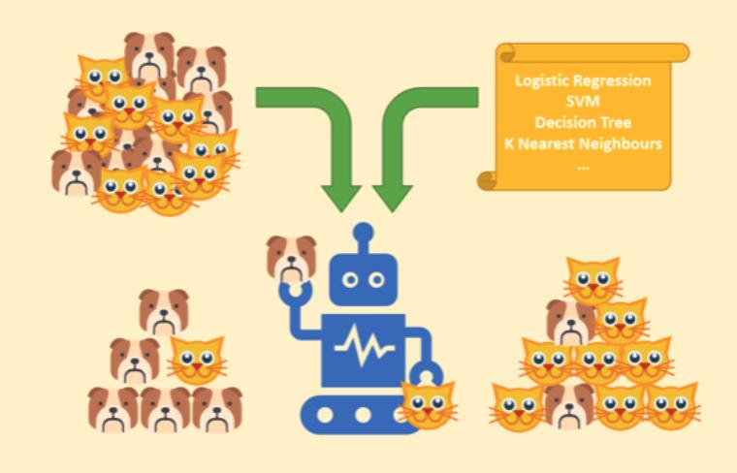
O fluxo de Machine Learning
📊 DADOS
↓
🧹 PREPARAÇÃO
↓
✂️ DIVISÃO DOS DADOS
↙ ↘
TREINAMENTO TESTE
↓ ↓
🧠 MODELO ←────────┘
↓
📏 AVALIAÇÃO
↓
🔮 PREVISÃO
↓
🚀 APLICAÇÃO
DATASET
│
├────────────── 80% → TREINAMENTO
│
└────────────── 20% → TESTE

Slide 8
Treinamento × Teste
Um erro comum dos iniciantes é:
Treinar e testar usando exatamente os mesmos dados.
É como dar uma prova para o aluno com as mesmas perguntas que ele acabou de decorar.
Por isso dividimos os dados:
DATASET
│
├────────────── 80% → TREINAMENTO
│
└────────────── 20% → TESTE
🧠 Treinamento: O modelo aprende os padrões.
📝 Teste: Verificamos se ele consegue lidar com dados que não utilizou para aprender.

Slide 9
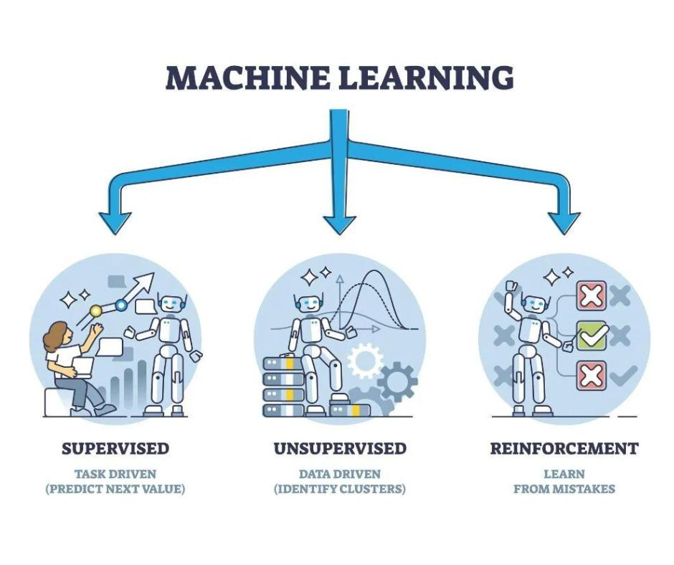
Treinamento × Teste
Aprendizado supervisionado: Temos dados + respostas conhecidas.
E-mail → SPAM
E-mail → NÃO SPAM
Usado para: classificação; previsão de valores.
Aprendizado não supervisionado: Não fornecemos a resposta.
O algoritmo procura grupos ou padrões.
Exemplo:
Clientes → ML → Grupo A, Grupo B, Grupo C
Muito utilizado para segmentação de clientes.
Aprendizado por reforço: O sistema aprende por tentativa, erro e recompensa.
Exemplo:
🎮 Agente joga um jogo.
Boa decisão → recompensa
Má decisão → penalização
Armadilhas Comuns
Overfitting: decora os dados de treino, erra em dados novos
Underfitting: modelo simples demais, não aprende o padrão
Dados de treino enviesados = modelo enviesado
Mais dados nem sempre = modelo melhor

Slide 10
Regressão
Aqui queremos prever um valor numérico.
Exemplos:
🏠 Preço de uma casa
📈 Vendas do próximo mês
🚗 Valor de um veículo
🌡️ Temperatura
📊 Nota de um aluno
Características
↓
MODELO
↓
VALOR PREVISTO
No scikit-learn, regressão é usada quando o objetivo é prever um atributo contínuo.
Scikit-learn é uma biblioteca open source de machine learning em Python, amplamente usada para análise preditiva e estatística. Ela oferece algoritmos prontos para classificação, regressão, clustering, redução de dimensionalidade e ferramentas de pré-processamento de dados

Slide 11
O desenvolvedor entra onde?
Aqui começa a parte mais importante para a turma de programação.
Imagine um sistema:
USUÁRIO
↓
🌐 FRONT-END
↓
🔌 API REST
↓
🧠 MODELO ML
↓
🔮 PREDIÇÃO
↓
BANCO / API
O desenvolvedor pode ser responsável por:
criar APIs; preparar dados; integrar o modelo; validar entradas; tratar erros; armazenar resultados; criar interfaces; monitorar o sistema; disponibilizar o modelo em produção.
Você não precisa ser matemático para começar a utilizar Machine Learning como desenvolvedor.

Slide 12
Explorando um Modelo Pronto
O que vamos usar
Um notebook Google Colab (Demonstração de ML)
Um dataset simples de classificação (ex.: aprovação de crédito fictício)
Roteiro
Executar um modelo de classificação já treinado
Alterar os dados de entrada e observar a mudança na previsão
Identificar quais atributos mais influenciam o resultado
Quais bibliotecas Java existem para ML? (Weka, DL4J, Tribuo).
Onde um dev Java normalmente entra nesse fluxo: no treino ou no consumo do modelo?

Slide 13
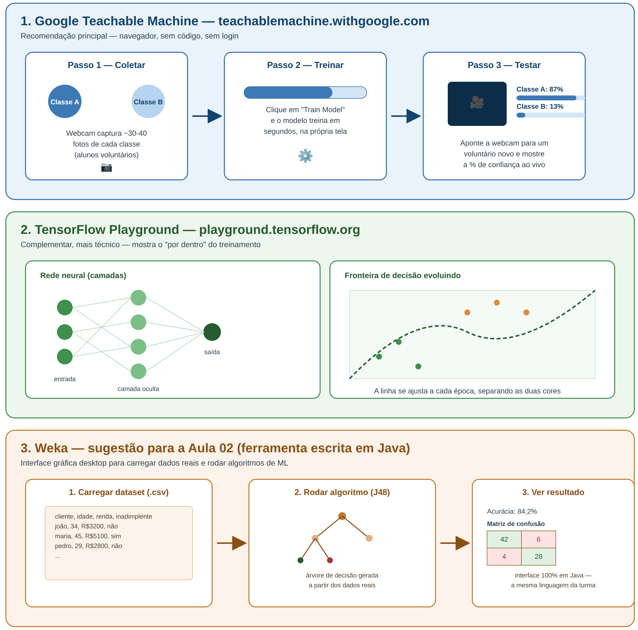
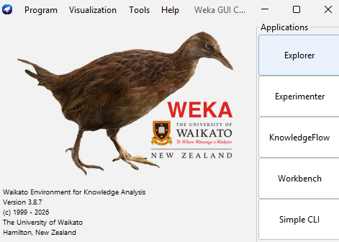
https://teachablemachine.withgoogle.com/
Crie as classes
Você verá inicialmente:
Class 1 → 📱 Celular
Class 2 → 🖊️ Caneta
https://playground.tensorflow.org/
Observar rede neural o que acontece.
Deep Learning
🔵 Azul: Representa peso positivo.
🟠 Laranja: Representa peso negativo.
Os pesos representam a importância das conexões entre os neurônios.
O Weka é uma coleção de ferramentas de Machine Learning para:
Classificação, Regressão, Clustering,
Pré-processamento, Seleção de atributos,
Visualização e Avaliação de modelo
Baixar o Weka 3.8.x para Windows 64 bits

Slide 14

O Problema (O Cenário)
No problema dos canibais e missionários, três missionários e três canibais devem atravessar um rio com um barco que pode transportar no máximo duas pessoas, sob a restrição de que, para ambas as margens, se há missionários presentes naquela margem, eles não podem ser ultrapassados pelo número de canibais na mesma margem (se fossem, os canibais comeriam os missionários.) O barco não pode atravessar o rio por si só, sem pessoas a bordo
Nós enxergamos:
"3 missionários, 3 canibais e um barco."
A máquina precisa transformar isso em números.
https://www.youtube.com/watch?v=1txu-uTbMYk

Slide 15
Exercícios
Exercício 1 - Classificando problemas de ML
Para cada cenário abaixo, classifiquem o tipo de aprendizado (supervisionado, não supervisionado ou por reforço) e justifiquem:
a) Um banco quer prever quais clientes vão atrasar um pagamento, usando histórico de clientes já rotulados como 'pagou'/'atrasou'
b) Um e-commerce quer agrupar clientes em perfis de compra sem saber os grupos previamente
c) Um sistema de entrega por drone aprende a desviar de obstáculos por tentativa e erro
d) Uma seguradora quer detectar apólices fraudulentas sem exemplos rotulados de fraude

Slide 16
Exercício 2
Dividir a turma nos 4 grupos do projeto final do curso.
Cada grupo deverá pensar em uma aplicação:
Grupo 1: 💳 Detecção de fraude
Grupo 2: 🏠 Previsão de preço de imóveis
Grupo 3: 🎬 Recomendação de filmes
Grupo 4: 🎓 Previsão de aprovação de alunos
Cada grupo deverá definir:
Qual é o problema?
Quais são os dados?
Quais são as features?
Qual é o resultado esperado?
É classificação ou regressão?
Onde o Spring Boot entraria?
Como seria o endpoint REST?

Slide 17
Desafio
Desafio - Projetando um preditor para o seu negócio
Contexto
Toda empresa tem uma pergunta que gostaria que um modelo respondesse: quem vai cancelar? quanto vou vender amanhã? qual produto recomendar?
Objetivo
Escolher um pequeno negócio (padaria, academia, loja de roupas, pet shop) e projetar, um modelo de ML para resolver um problema real dele.
O que entregar
Qual pergunta de negócio o modelo responde?
Que dados históricos seriam necessários para treina-lo (pelo menos 4 features)?
E um problema supervisionado, não supervisionado ou por reforço?
Como uma aplicação Java usaria a previsão desse modelo no dia a dia da empresa?

Slide 18
Conclusão
Nesta aula aprendemos:
Machine Learning e como ele difere de programação tradicional
Os 3 tipos de aprendizado: supervisionado, não supervisionado e por reforço
O ciclo de vida de um modelo: dados -> treino -> inferência
Overfitting/underfitting e como aplicações Java podem consumir modelos de ML

